Slide 1
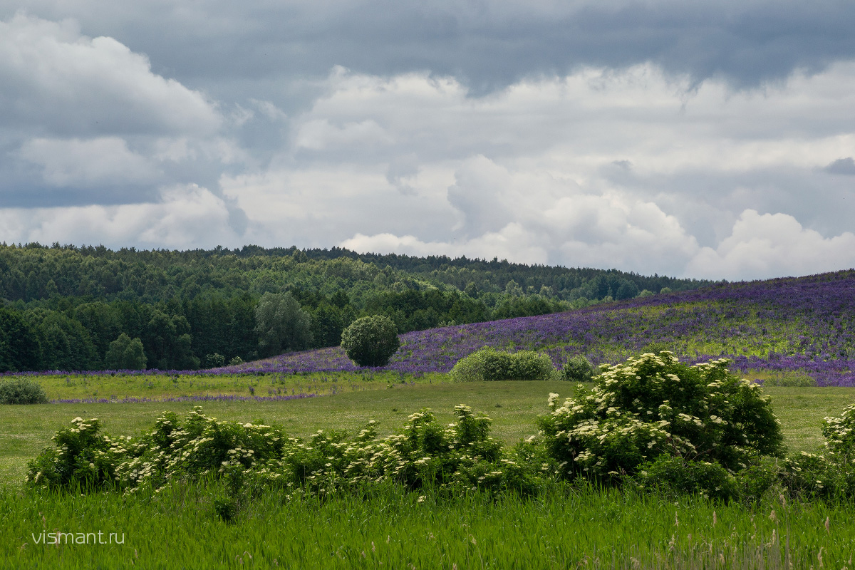
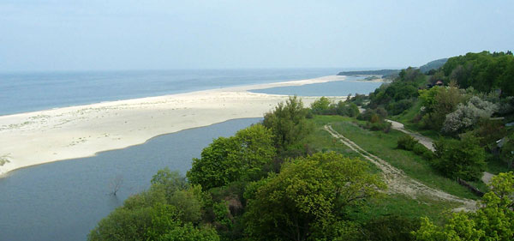
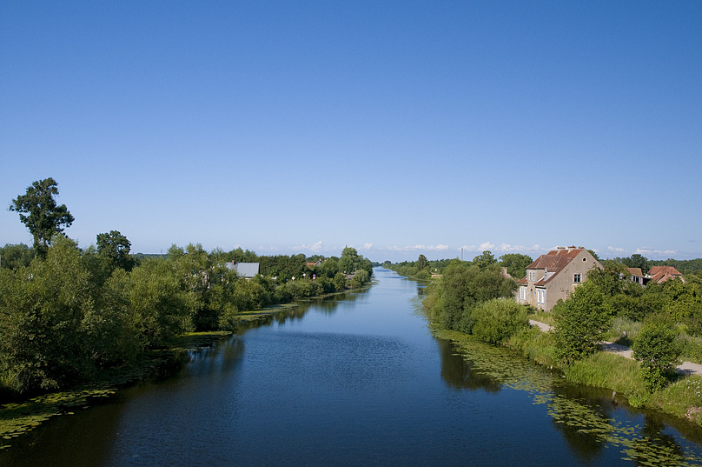
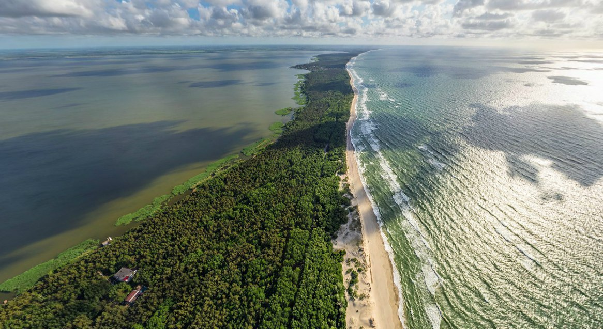
«Природа Калининградской области»

Slide 2
Калининградская область

Slide 3
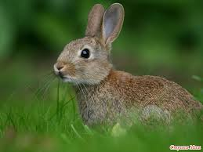
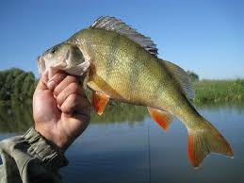
Природные зоны и природа.
Область расположена в зоне смешанных лесов.
Почвы подзолистые, в значительной степени окультуренные. Широколиственно- темнохвойные леса (дуб, ель, сосна, береза, липа) занимают около 15% территории. Сохранились заяц-русак, белка, куница, лисица, косуля, кабан и др.
В опресненных морских заливах обитают лещ, судак, снеток, угорь;
в море салака, килька, корюшка, лосось.

Slide 4
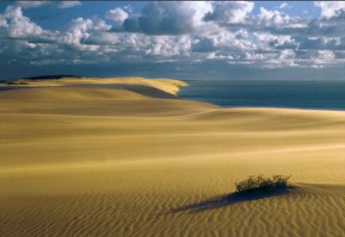
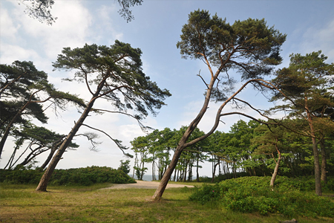
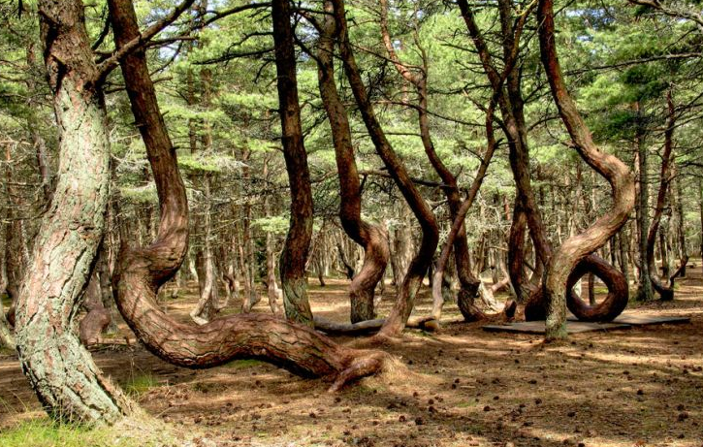
Разнообразие природы Калининградской области

Slide 5
Растительный мир
Много столетий назад почти вся поверхность области была покрыта лесами.
Чтобы расширить угодья для сельского хозяйства, леса вырубались. Но крупные лесные массивы сохранились.
В растительном покрове области насчитывается более 1 250 видов растений. Из них около тысячи завезены с других континентов нашей планеты. Среди них деревья, кустарники, травянистые растения.

Slide 6
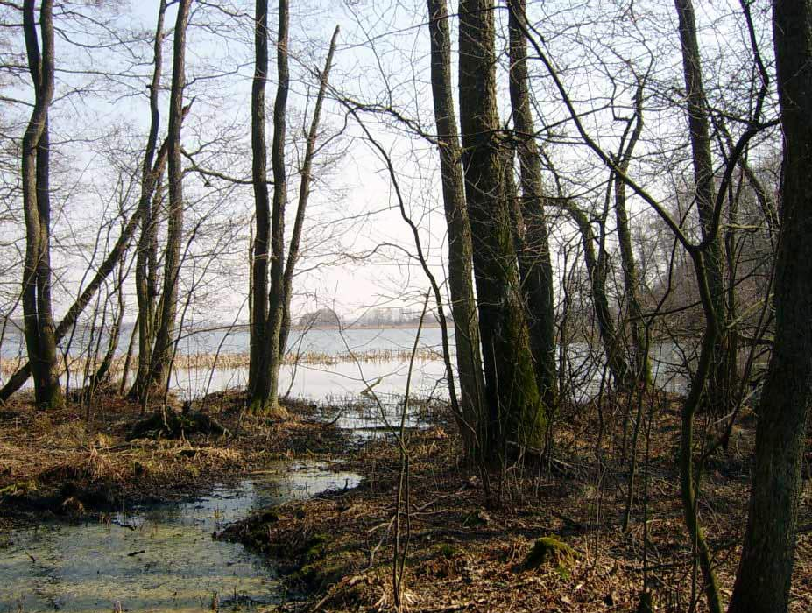
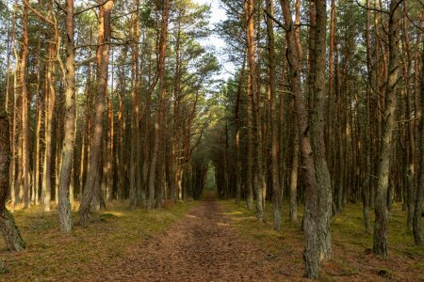
В лесах в основном растут ели, сосны, дубы, клёны, берёзы…
Много в области
сосновых лесов.

Slide 7
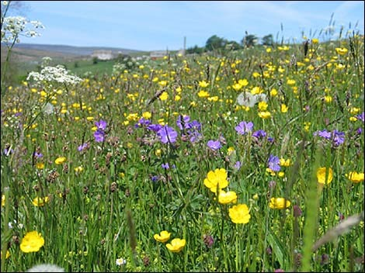
Луга занимают примерно треть земельных угодий.
Здесь растут около 30 видов трав.
Среди них полевица, орляк, овсяница, ежа сборная, мятлик, клевер, люцерна, тимофеевка, мышиный горошек, чина луговая и другие.

Slide 8
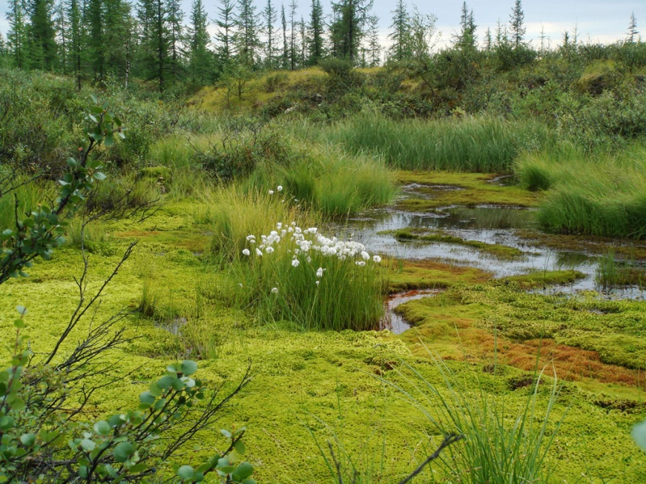
На территории области насчитывается несколько сотен болот.
Они богаты ягодами (брусникой, голубикой, клюквой, морошкой,
черникой) и лекарственными травами.

Slide 9
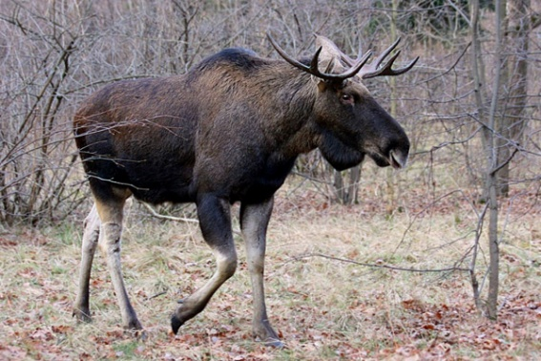
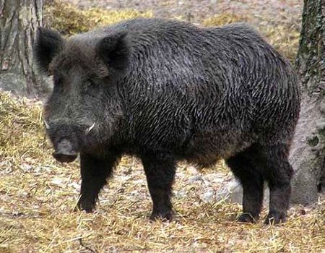
Животный мир
Животный мир области разнообразен.
Имеются животные отрядов копытных, хищников, грызунов, насеко-моядных и рукокрылых (летучие мыши).
Крупнейший представитель
животных области — лось.
Представители семейства
оленей в области : благородный, пятнистый олени, косули, лань.
На лесных тропинках можно встретить
и кабана.

Slide 10
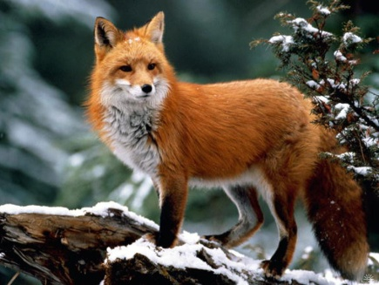
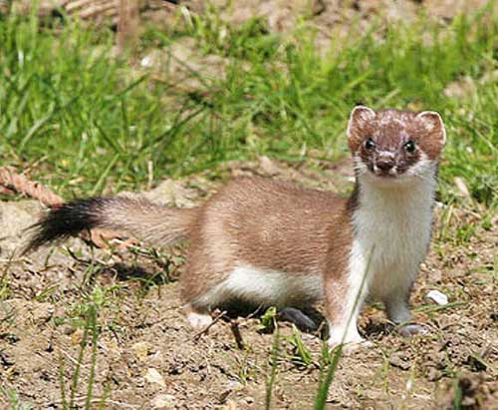
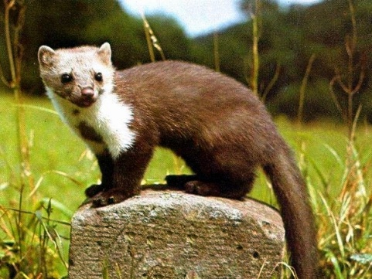
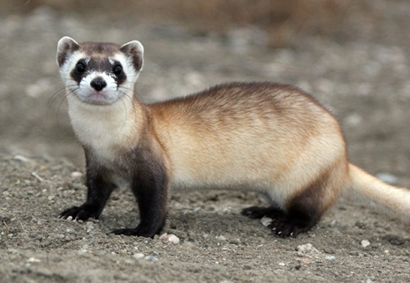
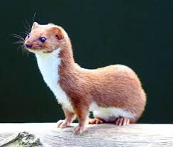
Из хищников в области встречаются :
лисицы,
горностаи,
куницы,
хорьки,
ласки…

Slide 11
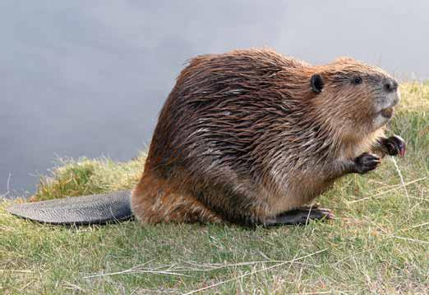
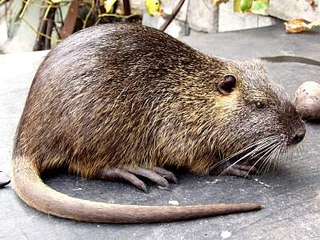
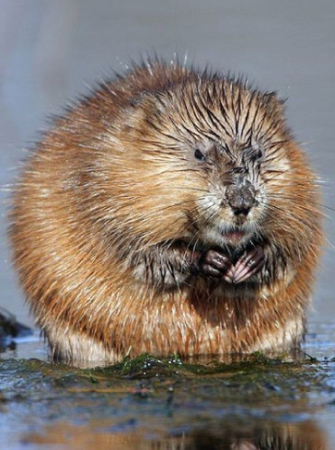
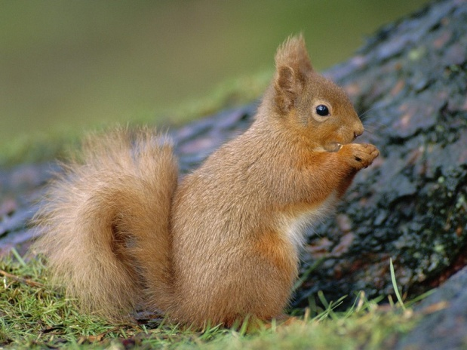
Грызуны представлены
бобром,
нутрией,
ондатрой,
белкой.

Slide 16
- Каких представителей растительного и животного мира нашей области ты знаешь? - Как надо относится к природе родного края?

